Slide 1
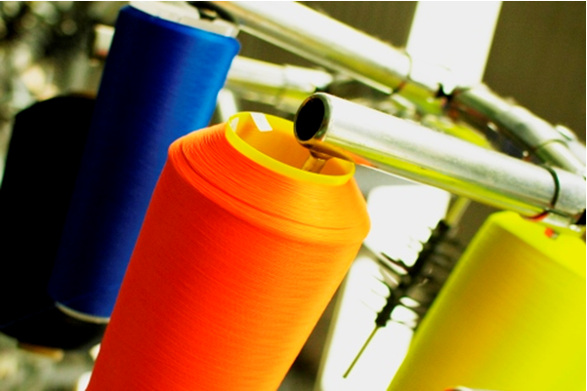
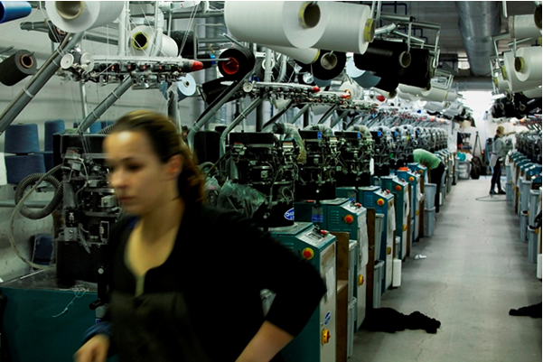
Designação do projeto | +CO3SO Emprego – Empreendedorismo Social (GAL) Código do projeto |NORTE-07-4740-FSE-002215
Objetivo principal| Promover a inclusão social e combater a pobreza;
Região de intervenção |NORTE
Entidade beneficiária |ATAHCA – Associação de Desenvolvimento das Terras Altas do Homem, Cávado e Ave
Data de aprovação | 14-01-2021
Data de início | 01-03-2021 Data de conclusão 31-12-2023
Custo total elegível |98 965,16 EUR
Apoio financeiro da União Europeia | FSE – 84 120,39 EUR
Apoio financeiro público nacional/regional | 14 844,77 EUR
Criação de dois novos postos de trabalho

